Slide 1
LẬP TRÌNH ANDROID VỚI RESTAPI
làm việc với api bên thứ ba

Slide 2
Giới thiệu môn học
Giới thiệu API bên thứ ba
Làm việc với API bên thứ ba (GHN)

Slide 3

Mục tiêu
Giới thiệu api bên thứ ba
Làm việc với api bên thứ ba (ghn)

Slide 4

Api bên thứ ba
…

Slide 5
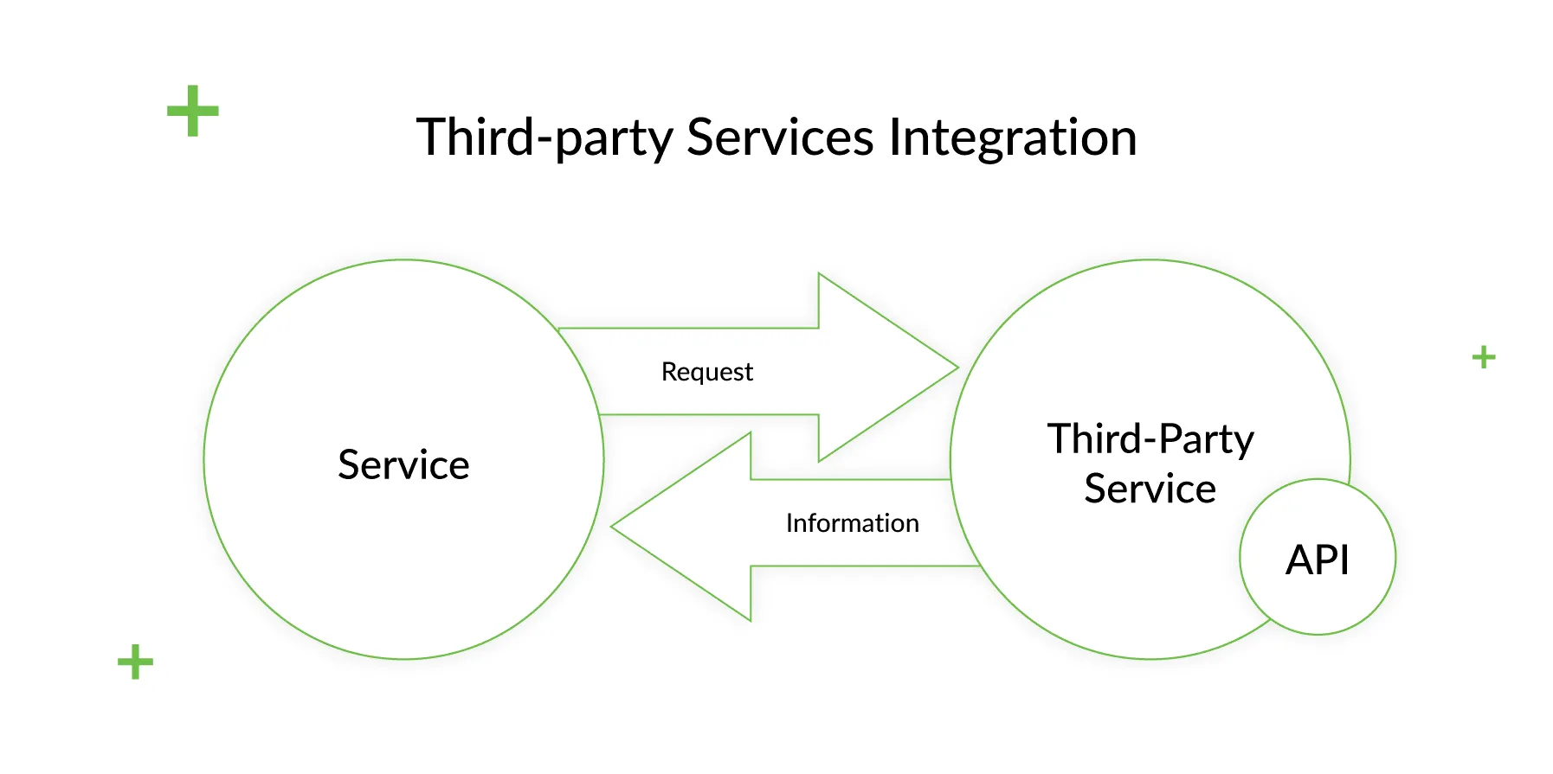
Api bên thứ 3 là gì?
API bên thứ ba (Third-Party API) là một loại giao diện lập trình ứng dụng (API) được cung cấp bởi một tổ chức hoặc cá nhân không liên quan đến tổ chức hoặc cá nhân sử dụng API đó. API này cho phép các nhà phát triển sử dụng các dịch vụ, chức năng hoặc dữ liệu của người cung cấp API bên thứ ba trong ứng dụng hoặc dự án của họ.

Slide 6

Một số api bên thứ 3 thông dụng
Ví dụ phổ biến về API bên thứ ba bao gồm API của các công ty lớn như Facebook, Twitter, Google Maps, PayPal, và nhiều dịch vụ khác. Các nhà phát triển có thể sử dụng API này để tích hợp các tính năng hoặc dữ liệu từ các dịch vụ này vào ứng dụng của họ, giúp cung cấp các trải nghiệm mở rộng cho người dùng.

Slide 7
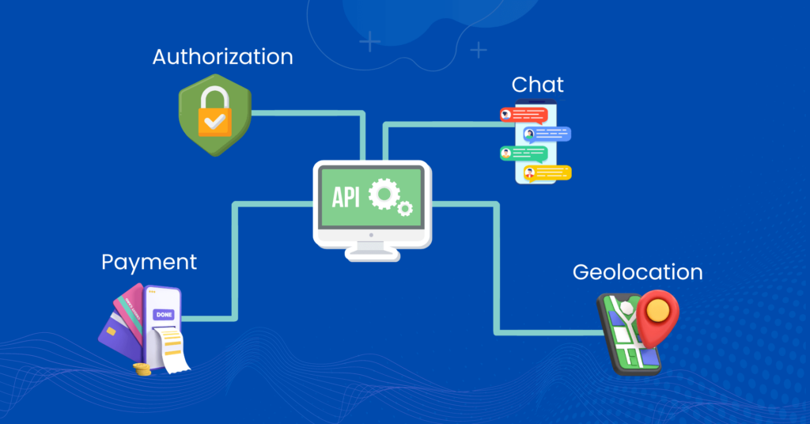
Một số dịch vụ từ api bên thứ ba
API bên thứ ba có thể cung cấp các dịch vụ đa dạng, chẳng hạn như xác thực người dùng, truy cập dữ liệu, thanh toán trực tuyến, chia sẻ nội dung trên mạng xã hội, và nhiều tính năng khác.

Slide 8
Làm việc với api bên thứ 3 (ghn)
lấy thông tin địa chỉ
…

Slide 9
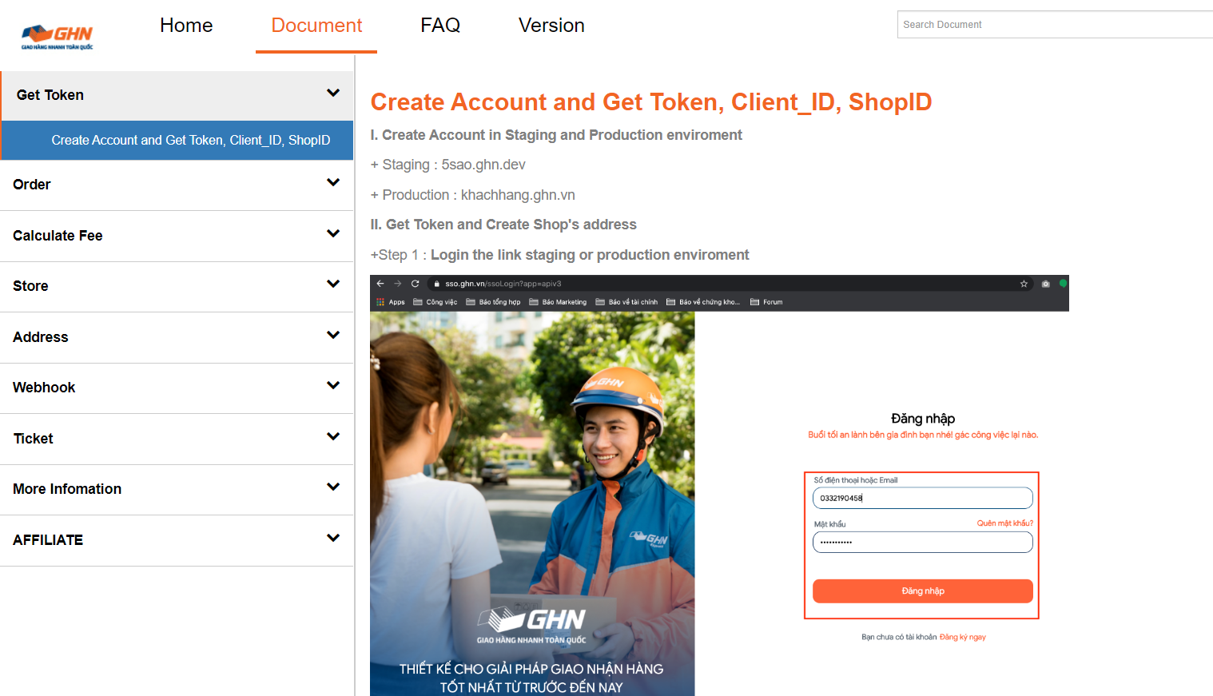
Làm việc với api bên thứ ba
Truy cập trang web https://5sao.ghn.dev/
Đăng ký tài khoản và xem hướng dẫn https://api.ghn.vn/home/docs/detail?id=49

Slide 10
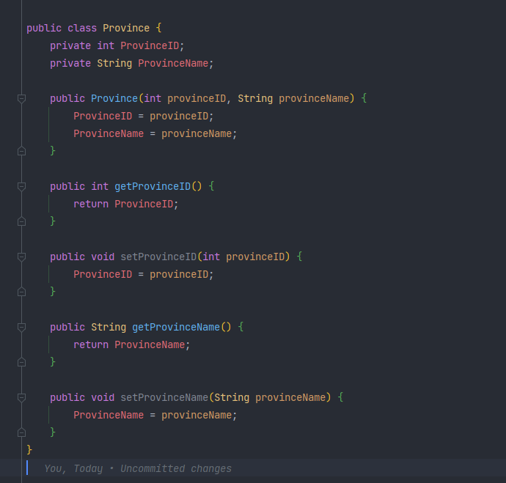
Làm việc với api bên thứ ba
Tạo model dữ liệu thành phố / tỉnh (https://api.ghn.vn/home/docs/detail?id=60)

Slide 11
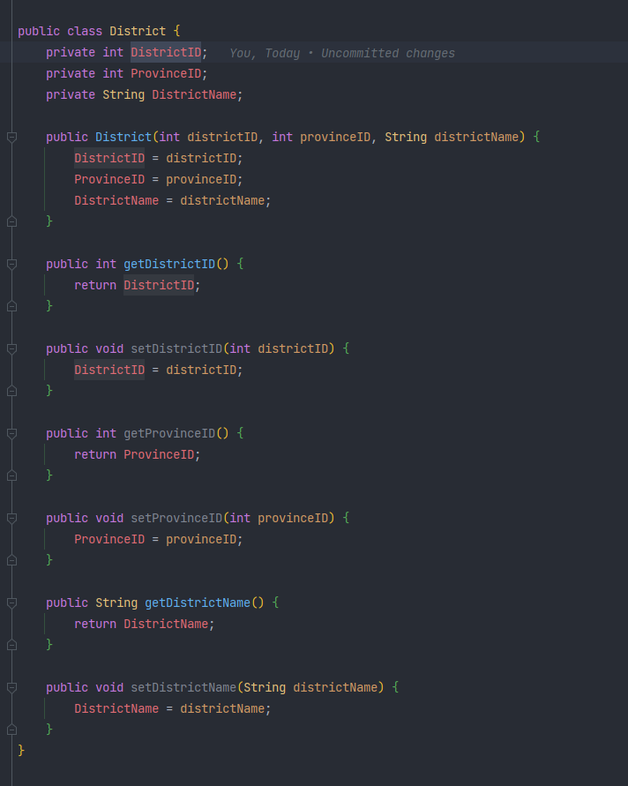
Làm việc với api bên thứ ba
Tạo model dữ liệu Quận/Huyện (https://api.ghn.vn/home/docs/detail?id=78)

Slide 12
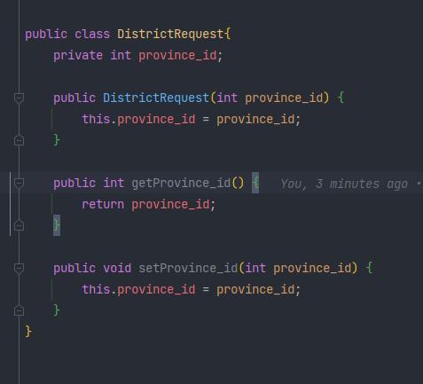
Làm việc với api bên thứ ba
Tạo model Request lấy danh sách Quận Huyện

Slide 13
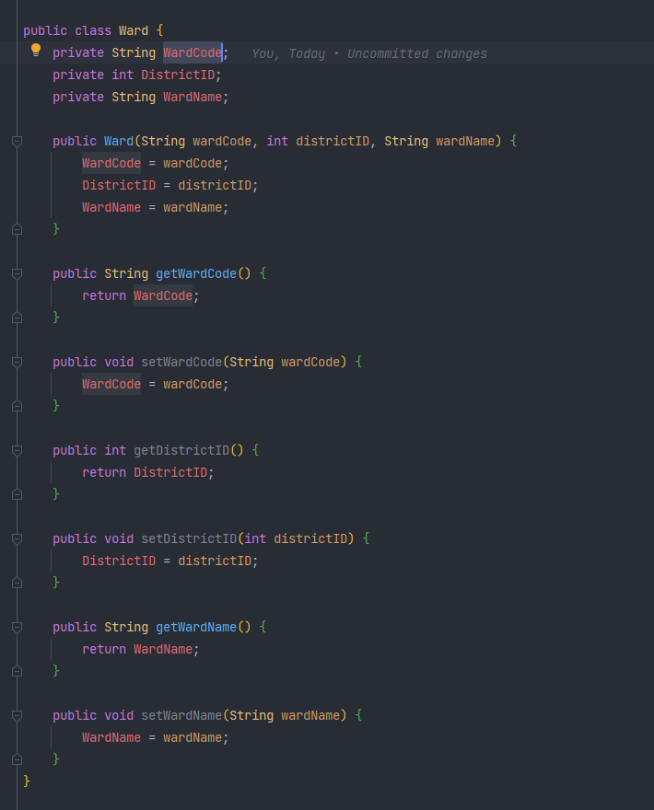
Làm việc với api bên thứ ba
Tạo model dữ liệu Phường/Xã (https://api.ghn.vn/home/docs/detail?id=61)

Slide 14
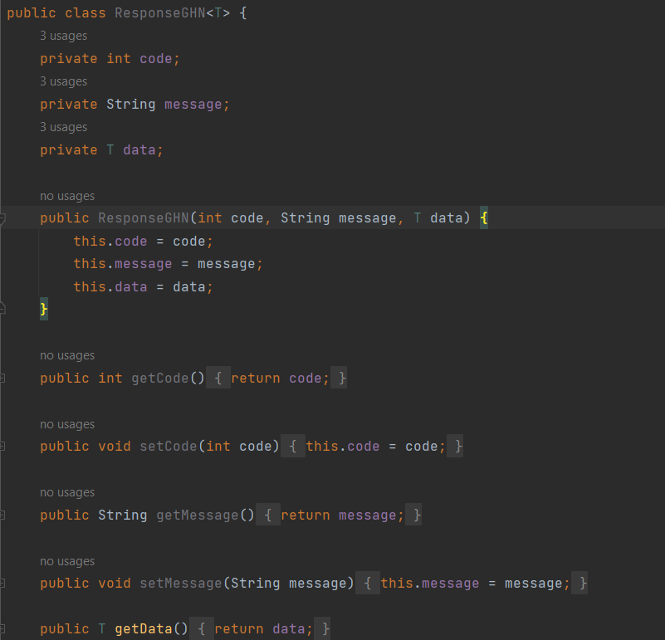
Làm việc với api bên thứ ba
Model Response GHN

Slide 15
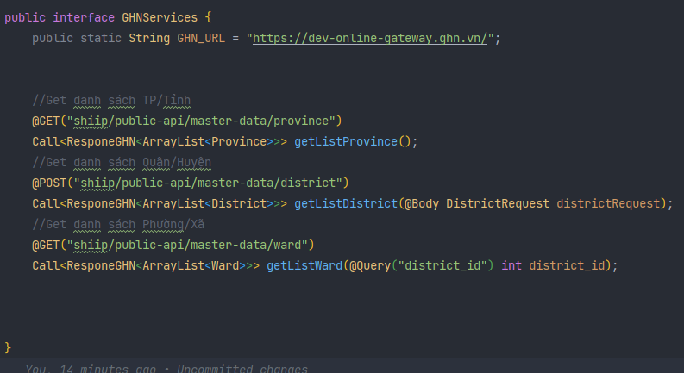
Làm việc với api bên thứ ba
Tạo GHN Services và GHN Request ( tại folder Serives)

Slide 16
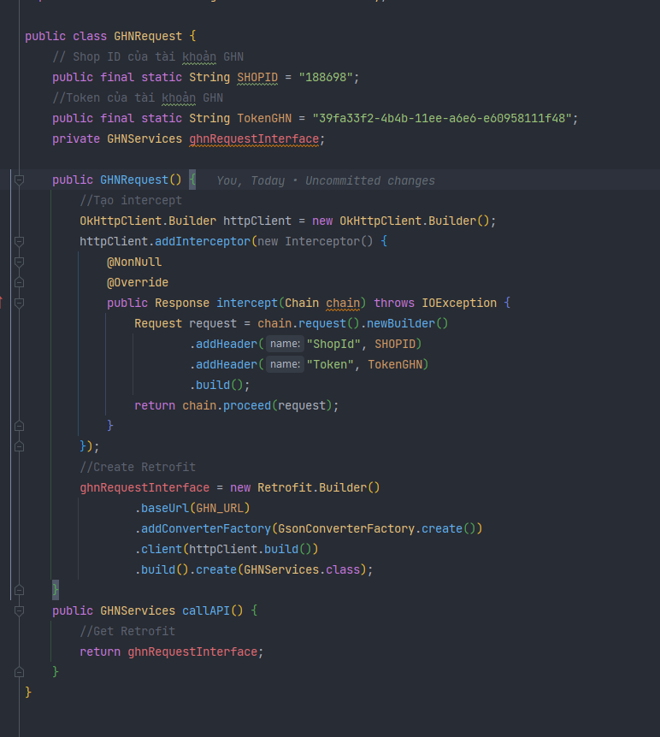
Làm việc với api bên thứ ba
Tạo GHN Services và GHN Request ( tại folder Serives) (tiếp theo)

Slide 17
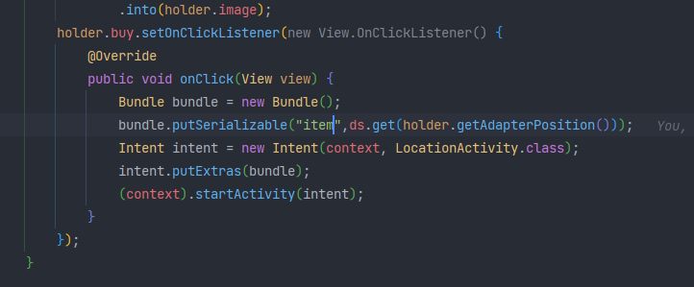
Làm việc với api bên thứ ba
Mua hàng (Tại giao diện sản phẩm thêm nút mua, khi nhấn mua sẽ truyển sang giao diện chọn vị trí giao hàng)

Slide 18
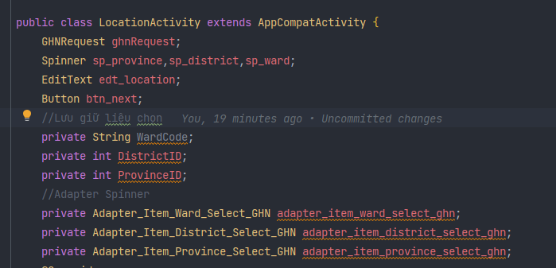
Làm việc với api bên thứ ba
Chọn vị trí giao hàng

Slide 19
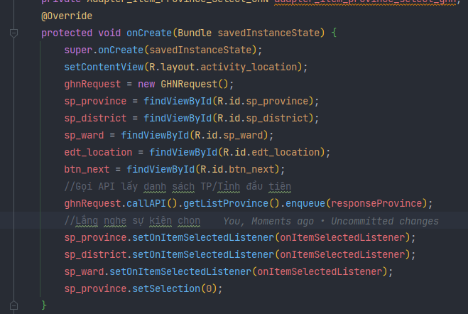
Làm việc với api bên thứ ba
Chọn vị trí giao hàng (tiếp theo)

Slide 20
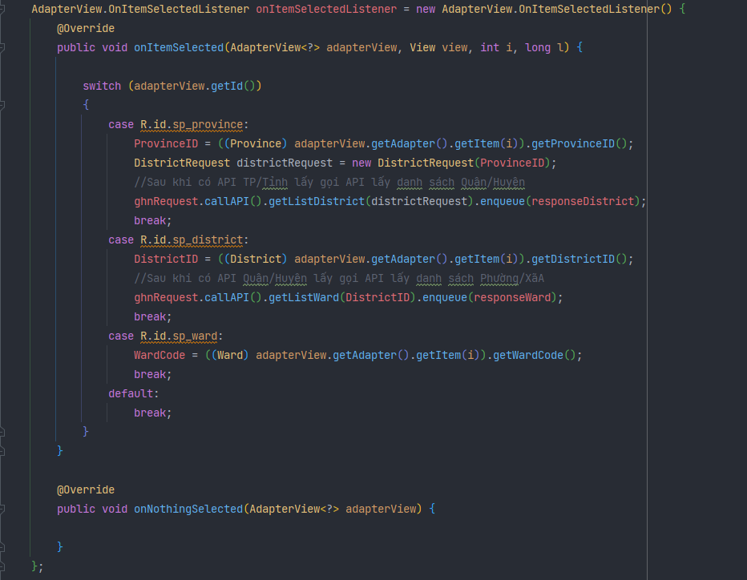
Làm việc với api bên thứ ba
Chọn vị trí giao hàng (tiếp theo)

Slide 21
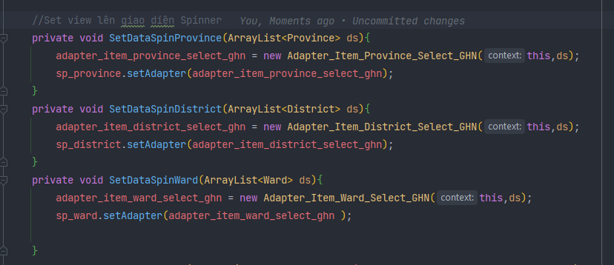
Làm việc với api bên thứ ba
Chọn vị trí giao hàng (tiếp theo)

Slide 22
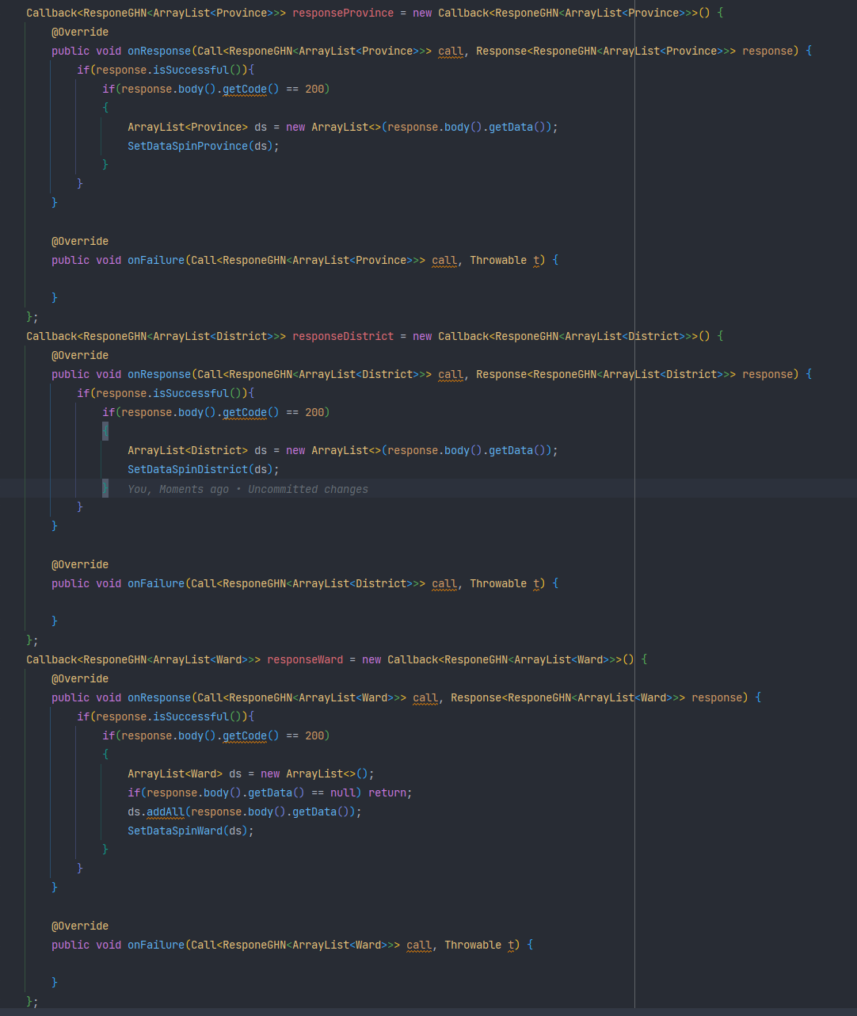
Làm việc với api bên thứ ba
Chọn vị trí giao hàng (tiếp theo)

Slide 23
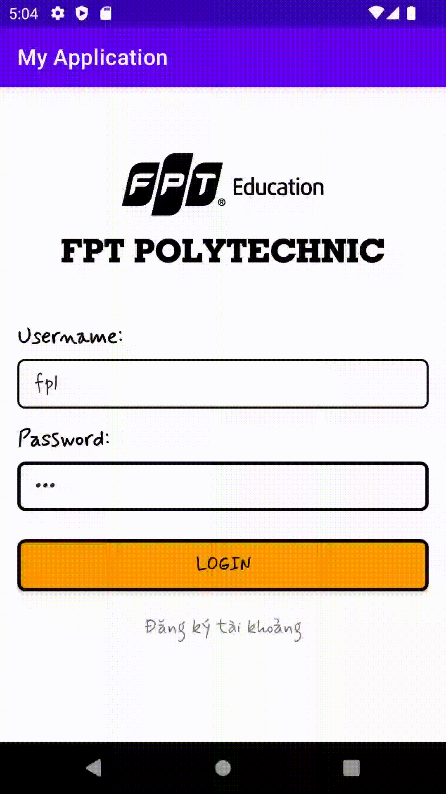
Làm việc với api bên thứ ba
Xem video demo

Slide 24
Làm việc với api bên thứ 3 (ghn)
tạo đơn hàng
…

Slide 25
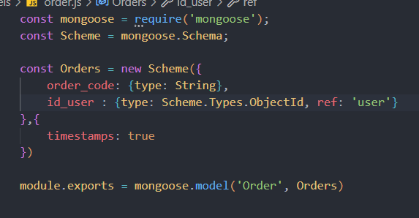
Làm việc với api bên thứ ba
Tạo model database

Slide 26
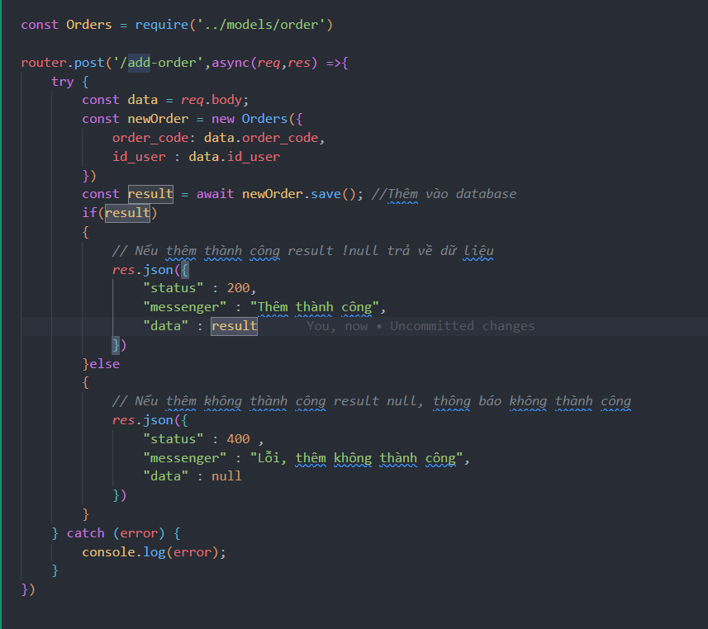
Làm việc với api bên thứ ba
Viết API lưu thông tin đơn hàng vào database (api.js)

Slide 27
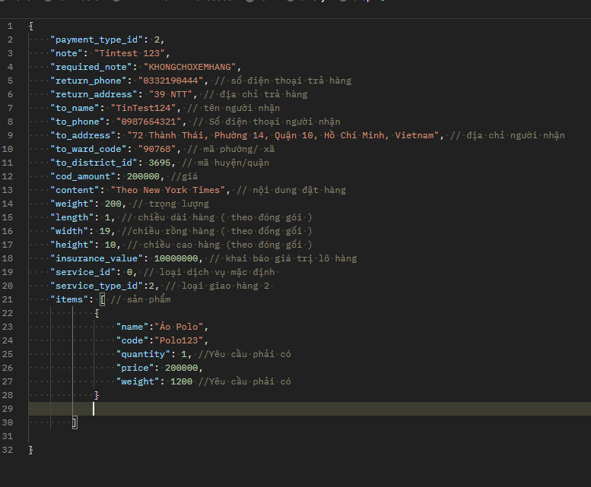
Làm việc với api bên thứ ba
Tạo Model JSON GHN Order (https://api.ghn.vn/home/docs/detail?id=123 )

Slide 28
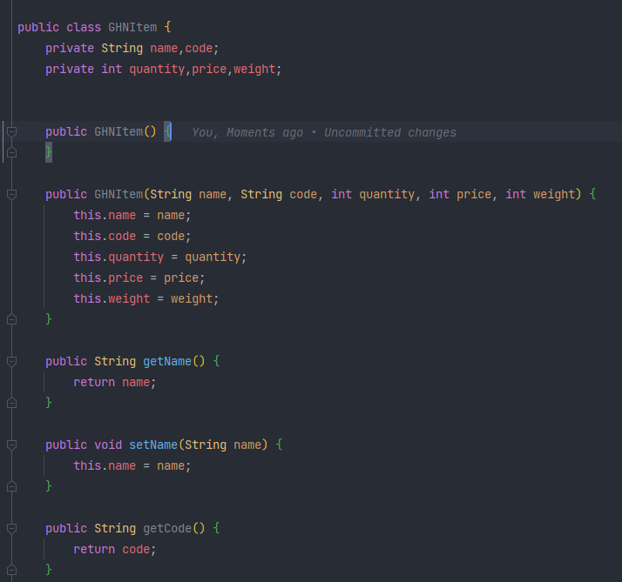
Làm việc với api bên thứ ba
Tạo Model JSON GHN Order (https://api.ghn.vn/home/docs/detail?id=123 ) (tiếp theo)

Slide 29
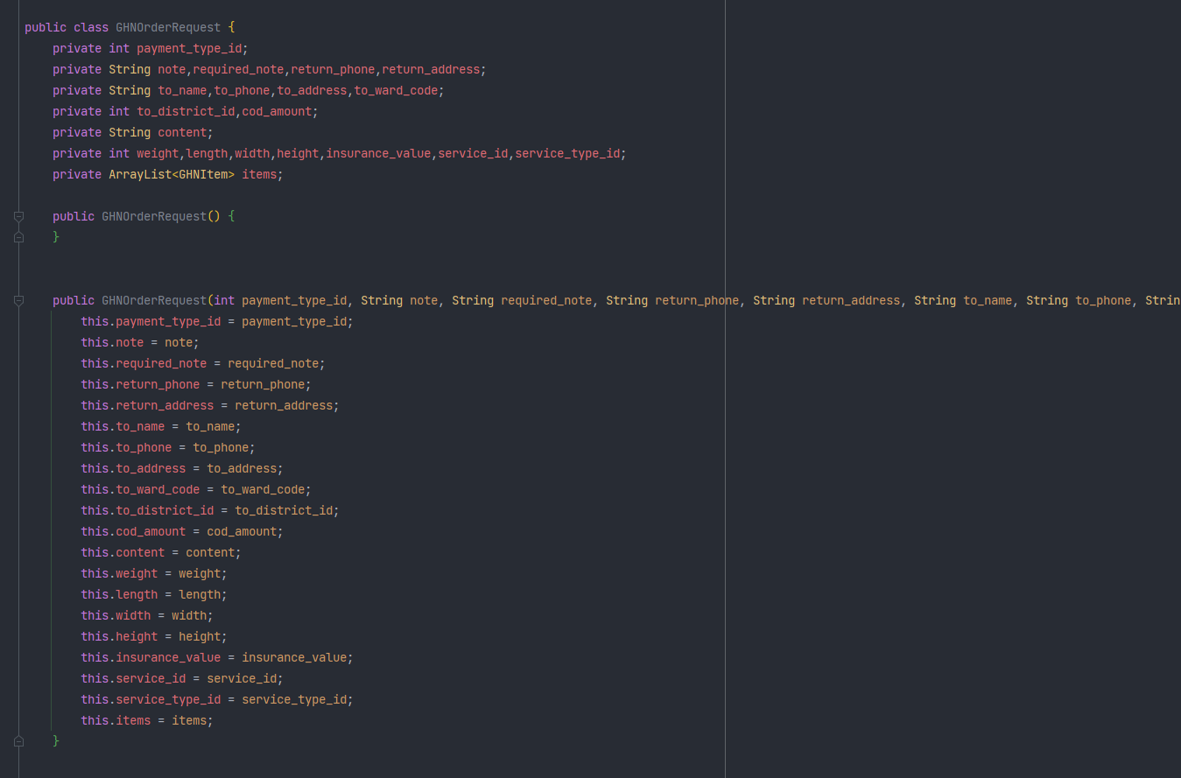
Làm việc với api bên thứ ba
Tạo Model JSON GHN Order (https://api.ghn.vn/home/docs/detail?id=123 ) (tiếp theo)

Slide 30
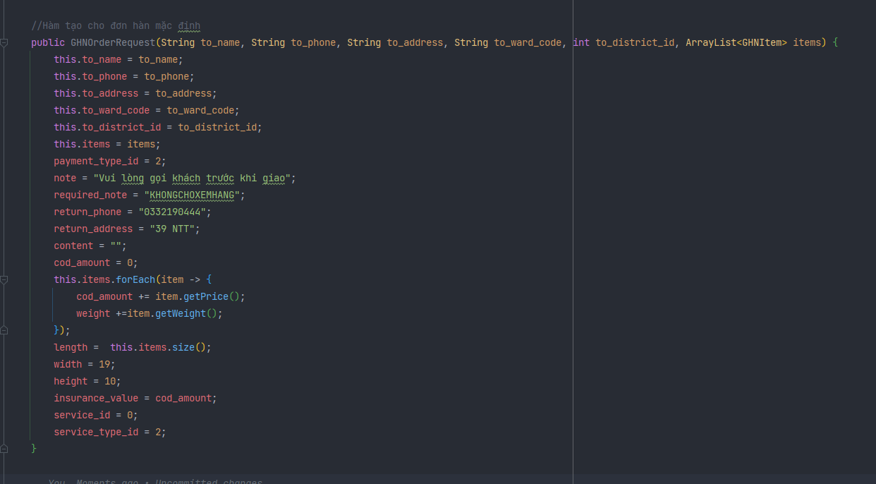
Làm việc với api bên thứ ba
Tạo Model JSON GHN Order (https://api.ghn.vn/home/docs/detail?id=123 ) (tiếp theo)

Slide 31
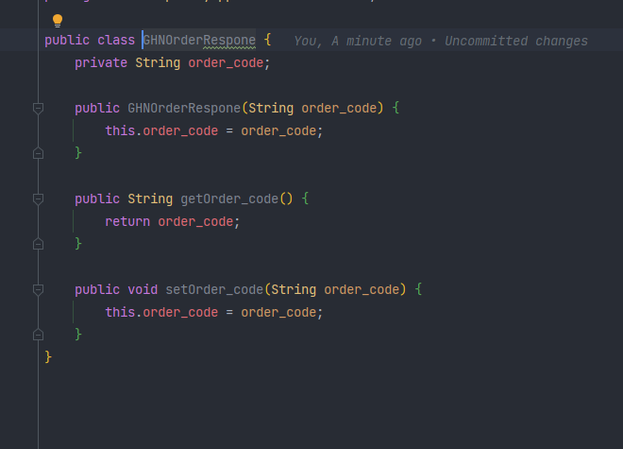
Làm việc với api bên thứ ba
Tạo Model JSON GHN Order (https://api.ghn.vn/home/docs/detail?id=123 ) (tiếp theo)

Slide 32
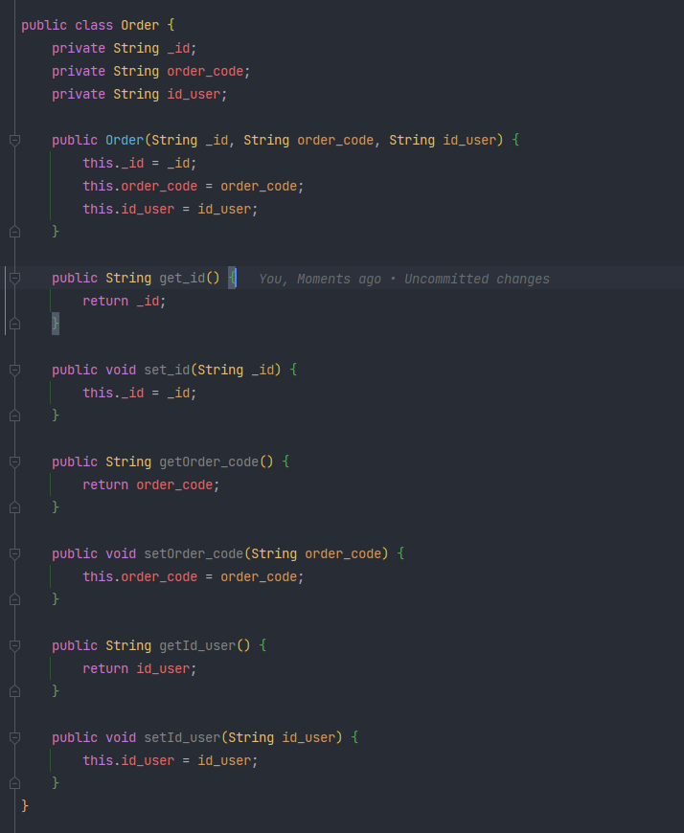
Làm việc với api bên thứ ba
Tạo Model JSON GHN Order (https://api.ghn.vn/home/docs/detail?id=123 ) (tiếp theo)

Slide 33
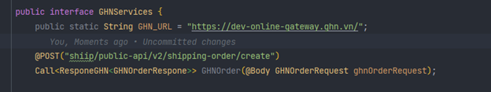
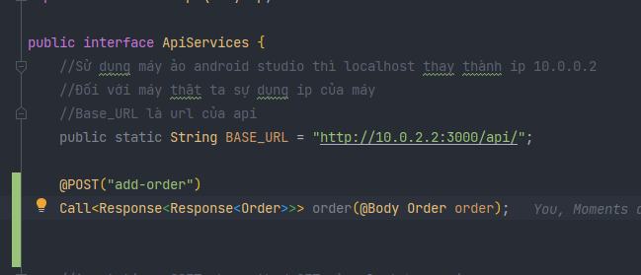
Làm việc với api bên thứ ba
Thêm Interface GHNServices và interface ApiSevices

Slide 34
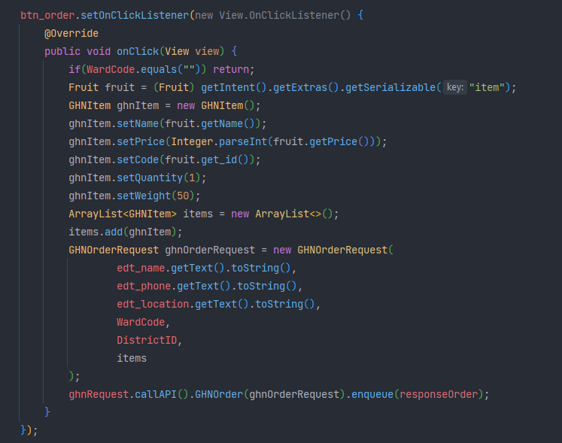
Làm việc với api bên thứ ba
Tại file LocationActivity

Slide 35
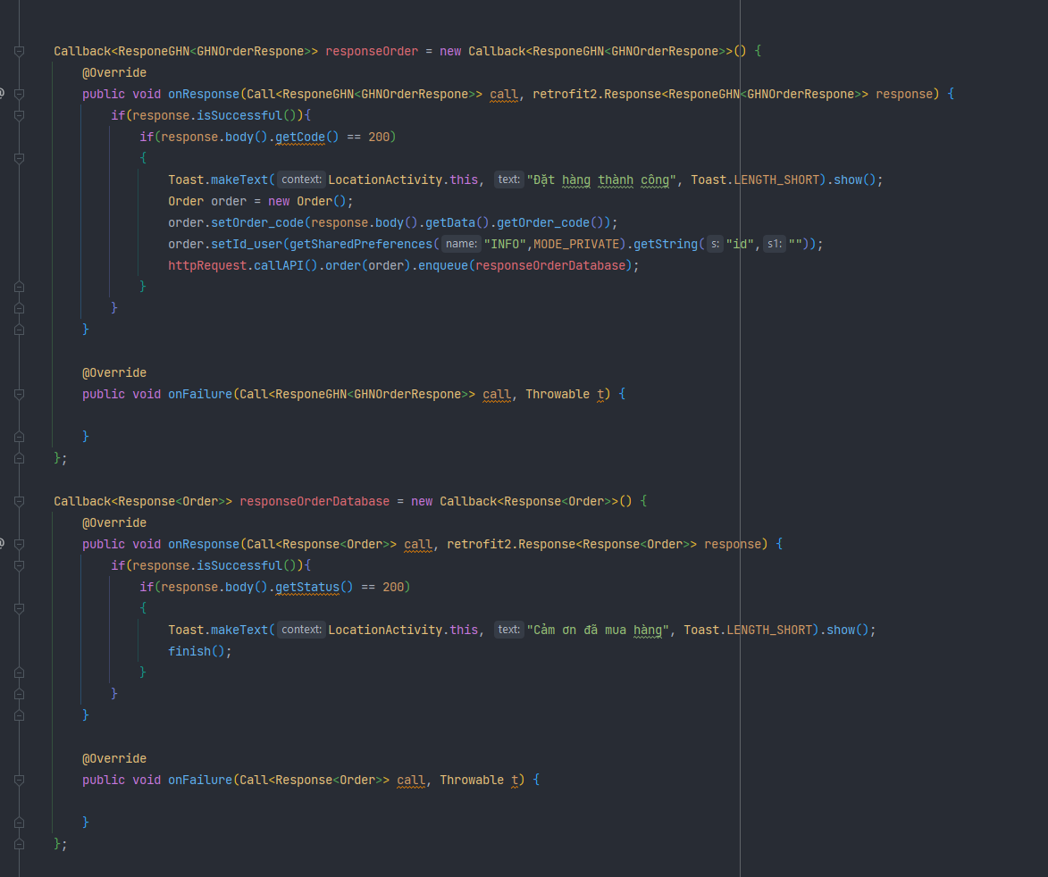
Làm việc với api bên thứ ba
Tại file LocationActivity (tiếp theo)

Slide 36
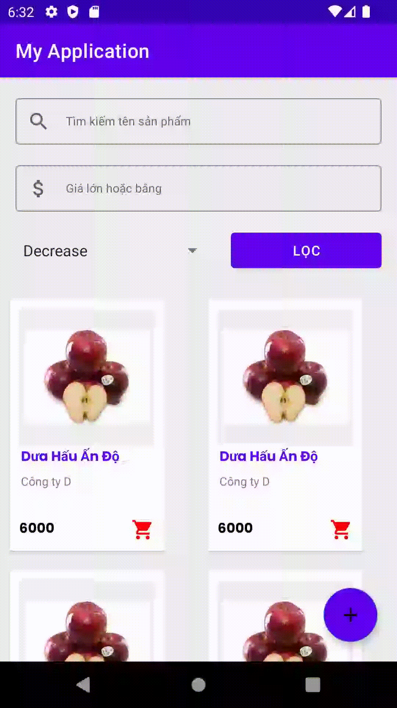
Làm việc với api bên thứ ba
Xem video demo

Slide 37

Bài tập số 4

Slide 38


